Slide 1

DIPLOMADO DE ACTUALIZACIÓN Y/O PROFUNDIZACIÓN,
COMO OPCIÓN DE GRADO EN EL PROGRAMA DE INGENIERIA DE SISTEMAS

Slide 2


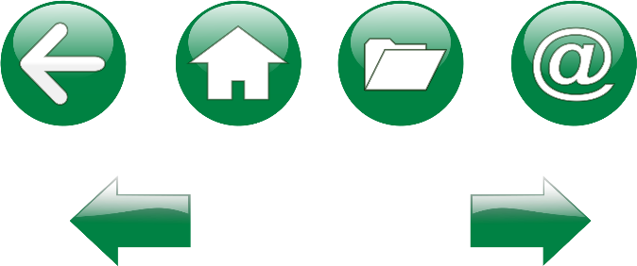
Educación formal
Ingeniero de sistemas, Universidad Popular del Cesar sede Valledupar, Feb 2002 – Jun 2009. MsC en Ingeniería de Sistemas y Computación, Universidad Nacional de Colombia, Bogotá, Feb 2011 – Mar 2015
EL DOCENTE
Formación complementaria
AWS Academy Graduate - AWS Academy Cloud Foundations, Feb 2002 – Jun 2009 https://www.credly.com/go/p3Uwht36
Associate Cloud Engineer Path - Google Cloud Academy, Feb 2011 – Mar 2015 https://www.cloudskillsboost.google/public_profiles/c7e7936c-3e37-4bad-b822-74d40c49d0db
Fundamentos De Programación Con Énfasis En Cloud Computing – AWS Academy y Misión Tic 2022
Google Cloud Computing Foundations – Google Academy
Aplicación de cloud: retos y oportunidades de mejora para las empresas de software gestionando la computación en la nube - Fedesoft
JAIRO FRANCISCO
SEOANES LEON
jairoseoanes@unicesar.edu.co
(300) 600 06 70
Experiencia profesional
Docente Universitario, Universidad Popular del Cesar sede Valledupar, marzo del 2013. Técnico de Sistemas Grado 11, Rama judicial Seccional Cesar, SRPA Valledupar, Junio del 2009

Slide 3
EL DIPLOMADO
¿Que es la nube?
Introducción a GCP
Interactuando con GCP
Jerarquia de recursos, IAM
Redes VPC
Google Compute Engine (GCE)
Google App Engine – (GAE)
Google Kubernete Engine – (GKE)
Google Cloud Storage
Monitoring and Logging
Google Cloud Sql – Google Cloud Spanner
Google Cloud Firestore – Google Cloud Bigtable
Google Cloud BigQuery
Pub/Sub, Google Cloud Function, Google Cloud Run
Load Balancing - AutosCaling
Cloud Interconnect and Peering, Cloud CDN
Infraestructura como código – IAC
Cierre Diplomado
Cloud Dataproc – Cloud Dataflow

Slide 4
DESARROLLO DEL DIPLOMADO
¿Que es la nube?
Introducción a GCP
Interactuando con GCP
Jerarquia de recursos, IAM
Redes VPC
Google Compute Engine (GCE)
Google App Engine – (GAE)
Google Kubernete Engine – (GKE)
Google Cloud Storage
Monitoring and Logging
Google Cloud Sql – Google Cloud Spanner
Google Cloud Firestore – Google Cloud Bigtable
Google Cloud BigQuery
Pub/Sub, Google Cloud Function, Google Cloud Run
Load Balancing - AutosCaling
Cloud Interconnect and Peering, Cloud CDN
Infraestructura como código – IAC
Cierre Diplomado
Cloud Dataproc – Cloud Dataflow

Slide 5
¿ Google Compute Engine GCE ?
Agenda
1.1. Google App Engine - GAE
1.2. Google App Engine Standard Environment
1.3. Google App Engine Flexible Environment

Slide 6
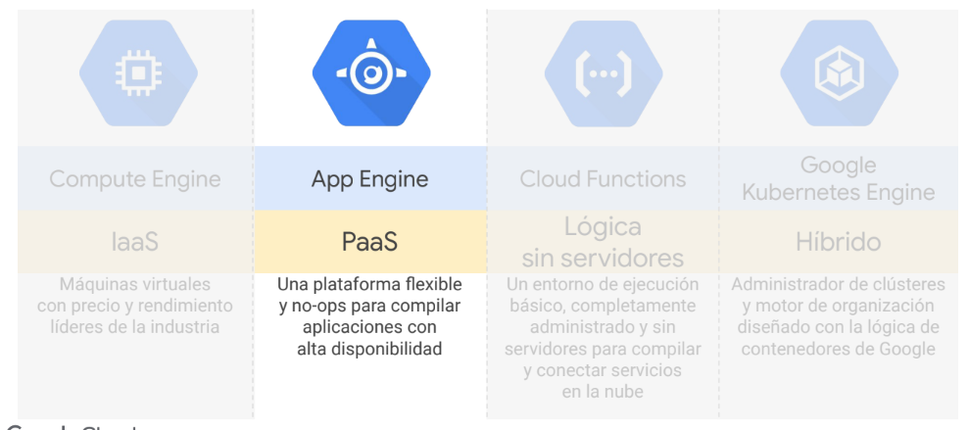
¿ Google App Engine - GAE ?
App Engine es una plataforma para crear aplicaciones web escalables y backends móviles.
Fuente: Google cloud academy

Slide 7
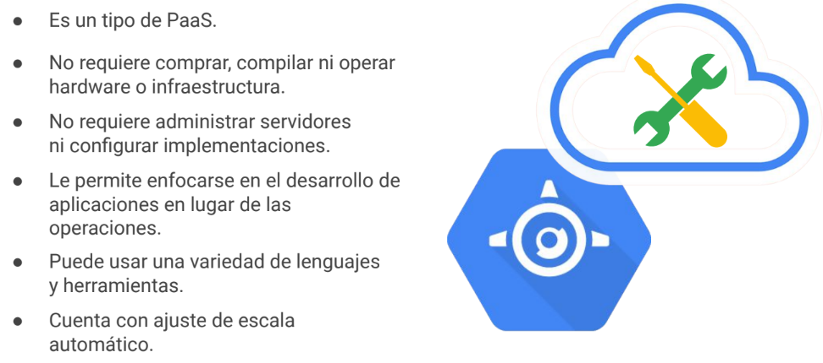
¿ Google App Engine - GAE ?
Le permite concentrarse en innovar sus aplicaciones administrando la infraestructura de aplicaciones por usted
Fuente: Google cloud academy

Slide 8
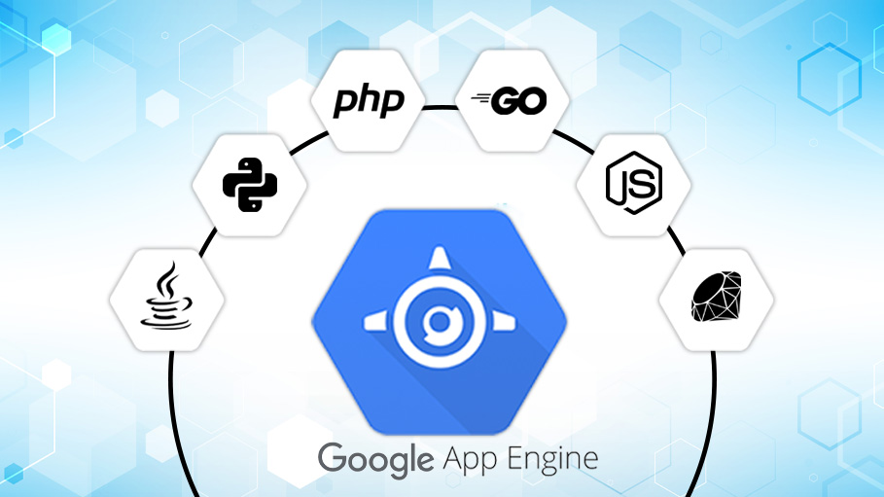
¿ Google App Engine - GAE ?
App Engine escalará tu aplicación automáticamente en respuesta a la cantidad de tráfico que recibe para que solo pagues por los recursos que utilices.
Simplemente cargue su código y Google administrará la disponibilidad de su aplicación. No hay servidores que usted pueda aprovisionar o mantener.
App Engine funciona con herramientas de desarrollo populares como Eclipse, IntelliJ, Maven, Git, Jenkins y PyCharm
Fuente: Google cloud academy

Slide 9
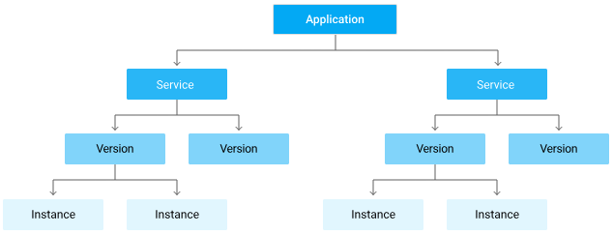
¿ Google App Engine - GAE ?
La aplicación de App Engine es un contenedor de nivel superior que incluye el servicio, la versión y los recursos de instancias que componen la app.
Cuando creas una app de App Engine, todos los recursos se crean en la región elegida
Fuente: Google cloud academy
Los servicios de App Engine se comportan como microservicios. Por lo que puedes ejecutar tu app en un solo servicio o puedes diseñar y, además, implementar varios servicios para que se ejecuten como un conjunto de microservicios.
Una Versión representa el conjunto de archivos que implementas en un servicio ( código fuente de tu app y los archivos de configuración)
Las versiones de tus servicios se ejecutan en una o más instancias. De forma predeterminada, App Engine escala tu aplicación

Slide 10
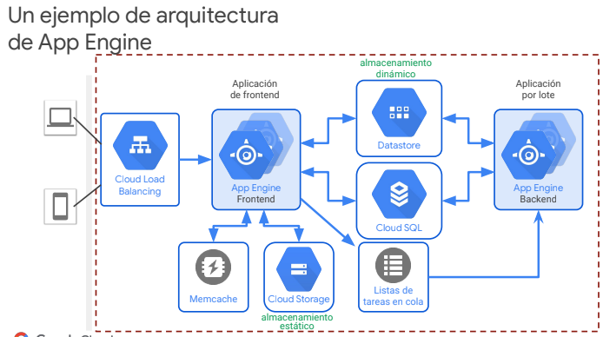
¿ Google App Engine - GAE ?
Fuente: Google cloud academy

Slide 11
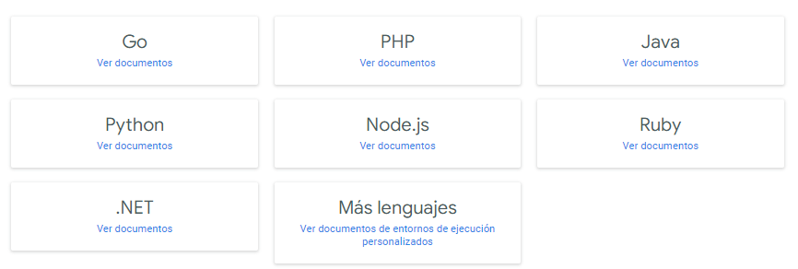
¿ Google App Engine - GAE ?
Fuente: Google cloud academy
Puedes elegir entre varios lenguajes, bibliotecas y frameworks populares para desarrollar tus aplicaciones. Luego, deja que App Engine se encargue del aprovisionamiento de servidores y del escalamiento de las instancias de tu aplicación a pedido.

Slide 12
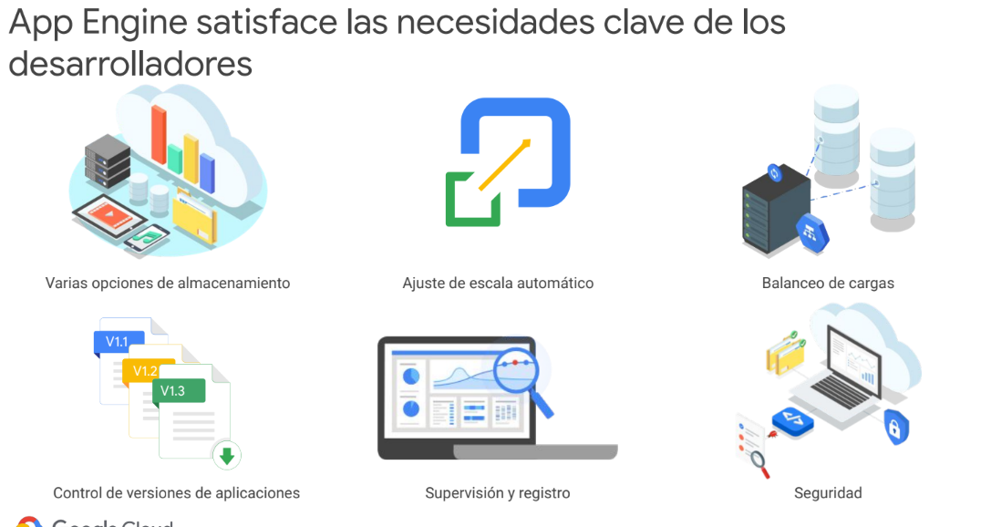
¿ Google App Engine - GAE ?
Fuente: Google cloud academy

Slide 13
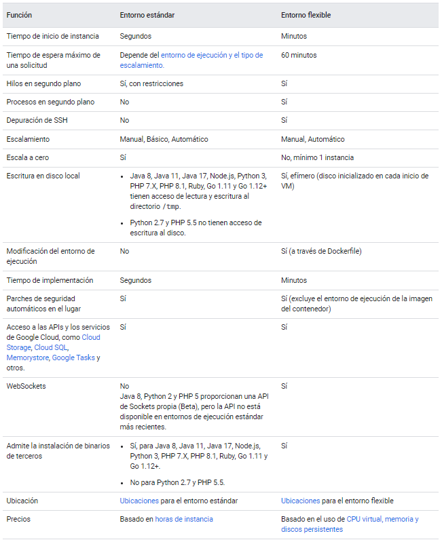
¿ Google App Engine - GAE ?
Elige un entorno de App Engine
Puedes ejecutar tus aplicaciones en App Engine mediante el entorno flexible de App Engine o el entorno estándar de App Engine.
Fuente: Google cloud academy

Slide 14
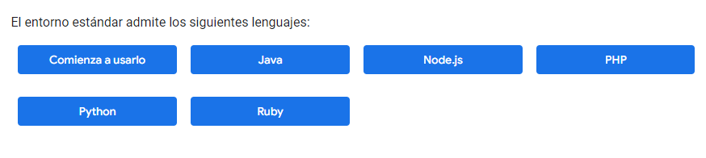
¿ Entorno Standard - GAE ?
El entorno estándar de App Engine se basa en instancias de contenedores que se ejecutan en la infraestructura de Google. Los contenedores se configuran previamente con uno de los varios entornos de ejecución disponibles.
El entorno estándar facilita la compilación y la implementación de una aplicación que se ejecute de manera confiable incluso con cargas pesadas y grandes cantidades de datos.
Python 3, Java 11, Node.js, PHP 7, Ruby y Go 1.12+
Python 2.7, Java 8 y PHP 5.5.
Fuente: Google cloud academy

Slide 15
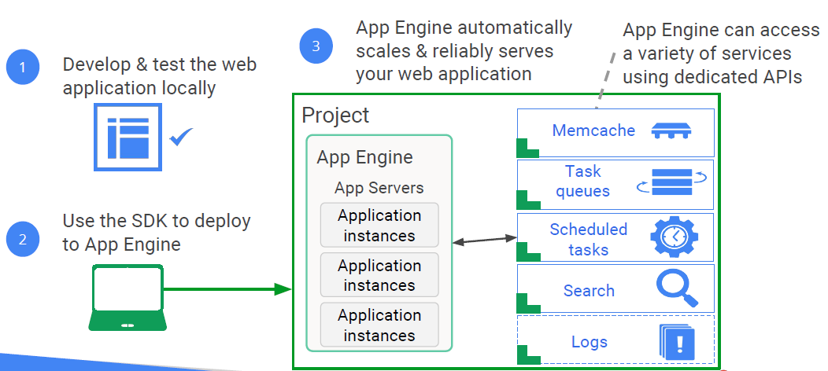
¿ Entorno Standard - GAE ?
Fuente: Google cloud academy

Slide 16
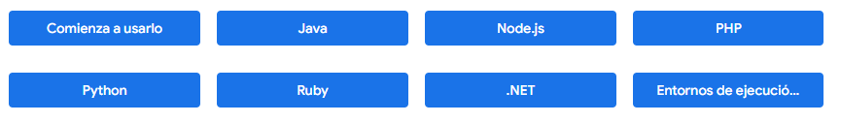
¿ Entorno Flexible - GAE ?
El entorno flexible ejecuta tus aplicaciones dentro de contenedores de Docker en máquinas virtuales (VMs) de Compute Engine. El código de la aplicación se puede escribir en una versión de cualquiera de los lenguajes de programación compatibles.
Puedes personalizar estos entornos de ejecución o proporcionar tu propio entorno de ejecución si proporcionas un Dockerfile o una imagen de Docker personalizada de la comunidad de código abierto.
Fuente: Google cloud academy

Slide 17
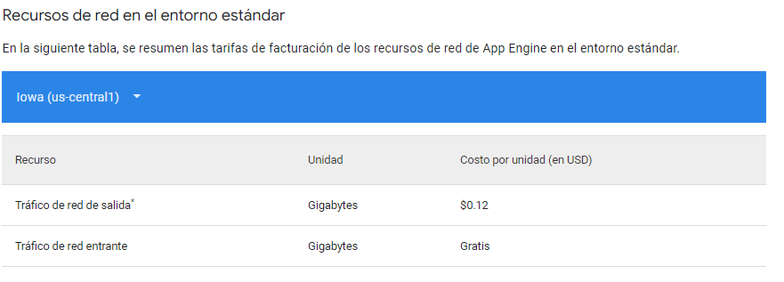
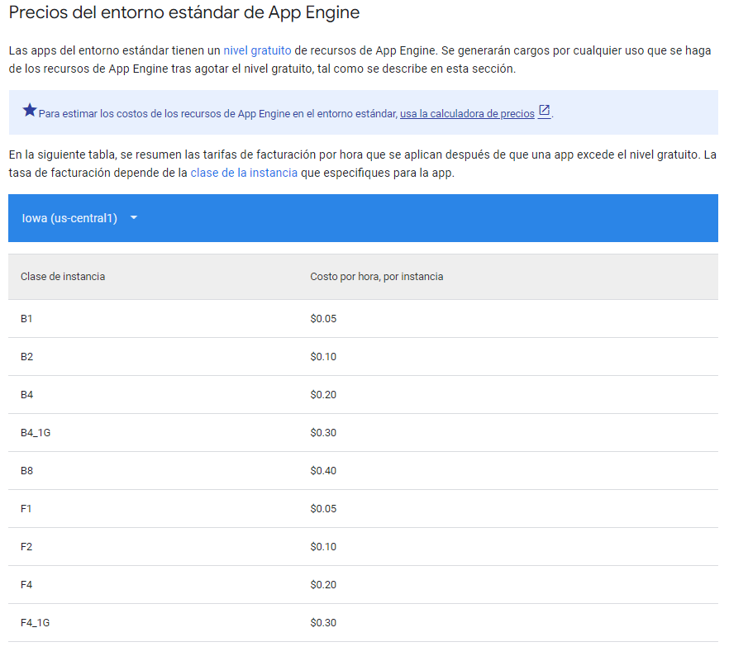
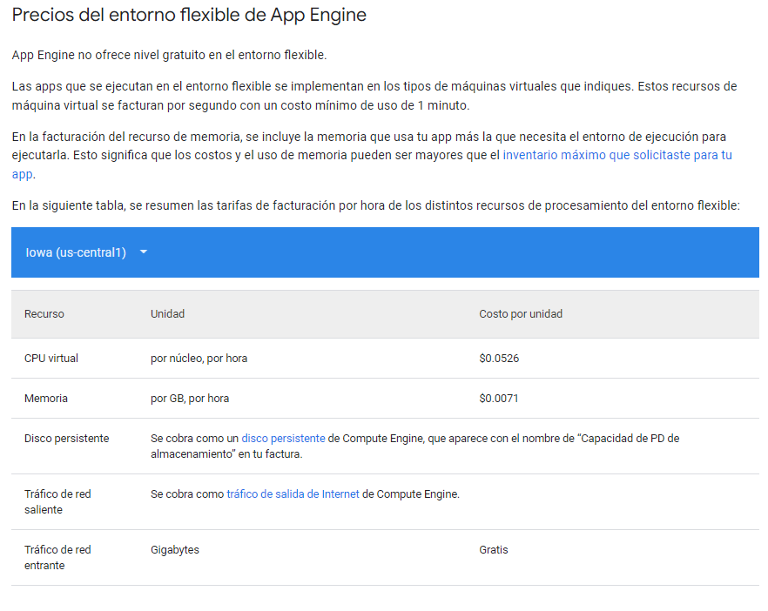
¿ Precios - GAE ?
Fuente: Google cloud academy

Slide 18
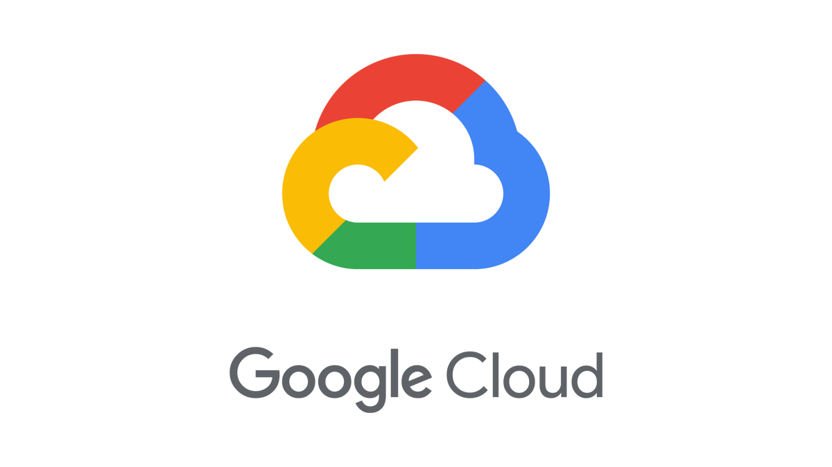
Fuentes de información
Google App Engine
https://cloud.google.com/appengine/docs/
Google App Engine Flexible Environment
https://cloud.google.com/appengine/docs/flexible/
Google App Engine Standard Environment
https://cloud.google.com/appengine/docs/standard/

Slide 19


